Slide 1
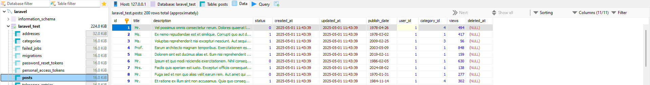
Many to Many (çoxdan-çoxa) əlaqəni başa salmaq üçün 2 cədvəldən (posts, tags) istifadə edəcəyik.
## Mövzu: Many-to-Many (Çoxdan-Çoxa) Əlaqə
Many-to-Many (çoxdan-çoxa) əlaqə, iki cədvəl arasında bir çoxdan çox əlaqə olduğunu bildirir. Bu əlaqə növü, bir POST -un bir çox TAG -ə və bir TAG -in bir çox POST -a sahib ola
biləcəyini təsvir edir. Bu əlaqəni başa salmaq üçün bir orta cədvəl istifadə olunur. Bu orta cədvələ `pivot table` deyilir.
### Nümunə: Posts və Tags
#### 1. Posts Cədvəli: bu cədvəlin hər bir sətri bir postu təmsil edir. Bu cədvəldə `tag_id` deyilən bir sütun olmamalıdır. Çünki `pivot table` -da olacaq həmin sütun.

Slide 2
#### 2. Tags Cədvəli: bu cədvəlin hər bir sətri bir teqi təmsil edir. Bu cədvəldə `post_id` deyilən bir sütun olmamalıdır. Çünki `pivot table` -da olacaq həmin sütun.
Hələki bizdə belə bir cədvəl yoxdur.
id | name
1 | Tag 1
2 | Tag 2
3 | Tag 3
4 | Tag 4
5 | Tag 5

Slide 3
#### 3. Post_Tag Orta Cədvəli: bu cədvəlin hər bir sətri bir POST -un bir TAG -ini təmsil edir. Bu cədvəlin köməyi ilə many-to-many əlaqə yaradılır.
Hələki bizdə bu cədvəldə yoxdur.
post_id | tag_id
1 | 1
1 | 2
2 | 2
2 | 3
3 | 3
3 | 4
4 | 4
4 | 5
5 | 5
5 | 1

Slide 4
Many to Many Relation nə deməkdir - çoxdan-çoxa əlaqə deməkdir ki:
Bir post bir neçə tag ilə əlaqəli ola bilər.
Eyni zamanda bir tag də bir neçə post ilə əlaqəli ola bilər.
Real həyatdan nümunə. Məsələn, bir blog post düşün: Post: “Proqramlaşdırmanı necə öyrənək”
Bu post-un tag-ları ola bilər: js, php, code, programming
Eyni zamanda laravel tag-ı aşağıdakı postlara da əlavə oluna bilər:
“Proqramlaşdırma üzrə necə iş tapmaq olar”
“Remote Proqramlaşdırma üçün necə CV yazaq”
“Programer və coder arasındakı fərq”
Laravel-də Many to Many əlaqələr üçün pivot table (aralıq cədvəl) mütləqdir. Çünki bu cür əlaqələrdə məlumatlar üçüncü cədvəldə saxlanılır.
✅ Laravel-də rəsmi olaraq Many to Many əlaqələr üçün pivot table zəruridir.
❌ Pivot table olmadan Eloquent-ə uyğun many to many yazmaq olmur. Sadəcə manual sorğularla əvəzlənə bilər ( məsləhət deyildir ).

Slide 5
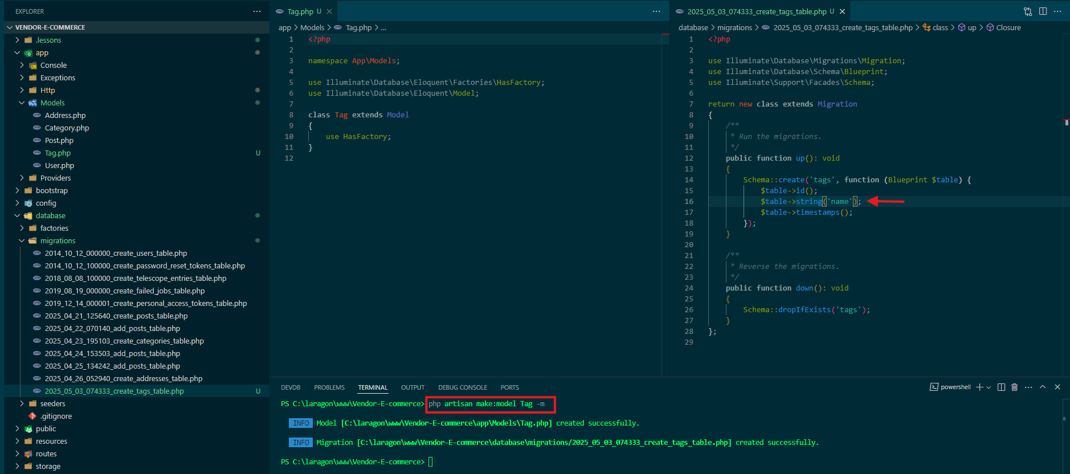
İndi ilk öncə TAGS adında bir cədvəl yaradaq.
Bu cədvəli:
Manul olaraq doldura bilərik.
Yaxud Seeder istifadə edə bilərik. Mən Seeder istifadə edəcəm tez olması üçün.

Slide 6
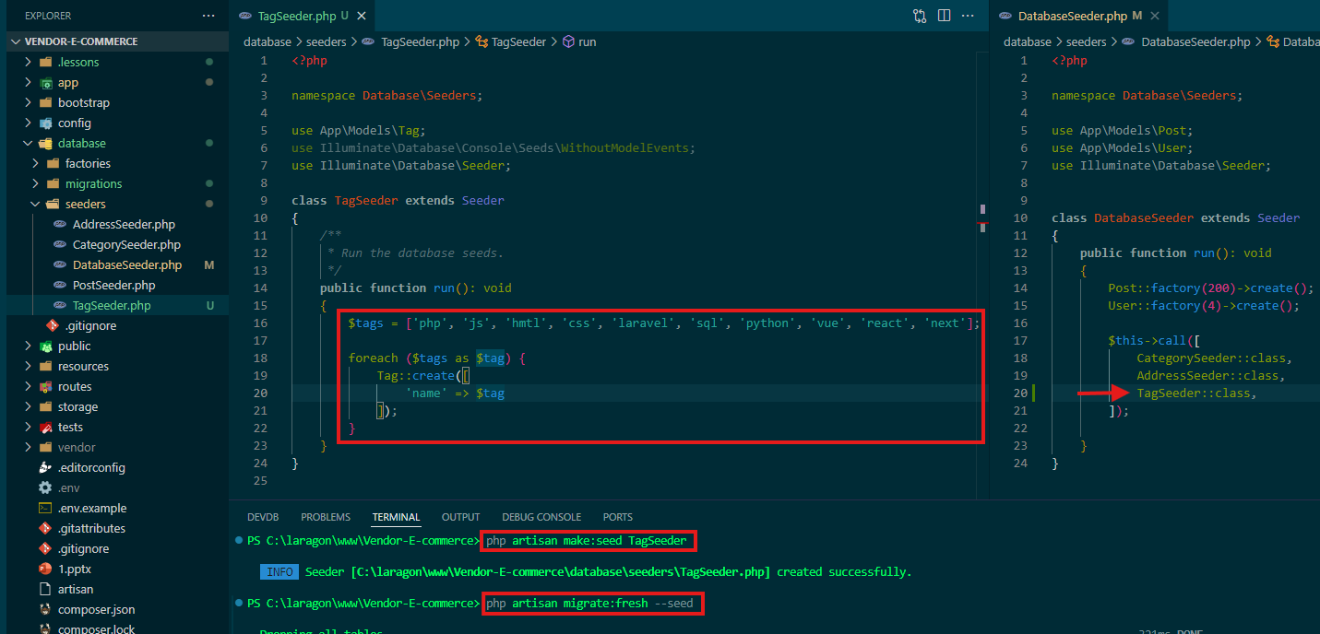
İndi TagSeeder yaradırıq və DB -si yenidən doldururuq.

Slide 7
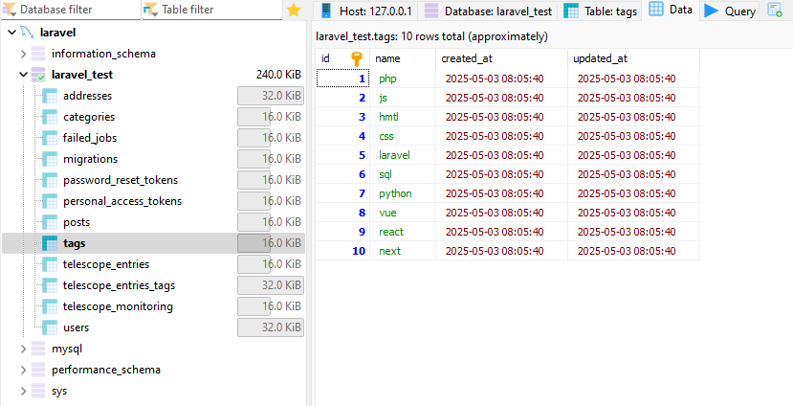
Buda nəticə.

Slide 8
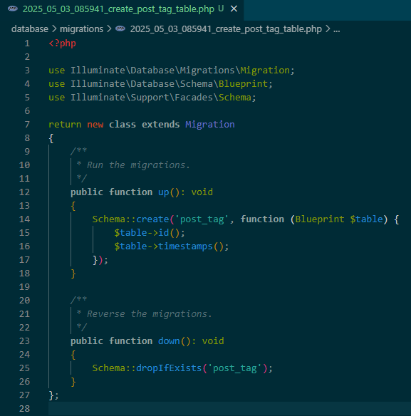
İndi isə `PİVOT TABLE` yaradırıq. Bu zaman vacib məqamlardan biri Laravel konvensiyasına fikir verməkdir.
php artisan make:migration create_post_tag_table --create=post_tag əmri ilə pivot cədvəli yaradırıq.
create_post_tag_table → bu, migration faylının adıdır ( database\migrations\2025_05_03_085200_create_post_tag_table.php ).
--create=post_tag → bu flag Laravel-ə deyir ki, bu migration bir cədvəl yaradacaq və cədvəlin adı post_tag olacaq. Sağ şəkildəki kimi.
Ancaq hər zaman bu --create flaqına ehtiyac olmur. Laravel-in artisan make:migration əmri daxilində, adı analiz edən daxili məntiq var. Əgər sən migration adını create_post_tag_table formasında yazsan: O zaman Laravel adın içindən post_tag hissəsini avtomatik çıxarır. Və nəticədə sağ şəkildəki kimi Schema::create('post_tag’, function (Blueprint $table) { ... }); yaradılır.
--create flagı ən çox o vaxt lazım olur ki, cədvəlin adı konvensiyaya uyğun olaraq yazılmamış olsun.
Yekun fərqlər:
Əmr | Schema::create avtomatik gələcək? | Hansı halda?
php artisan make:migration create_post_tag_table | ✅ Bəli | Ad Laravel konvensiyasına uyğundur (create_..._table)
php artisan make:migration add_columns_to_users_table | ❌ Yox | Bu zaman Laravel Schema::table(...) gözləyir
php artisan make:migration any_name | ❌ Yox | Nə yaradacağı məlum deyil
php artisan make:migration any_name --create=post_tag | ✅ Bəli | Ad konvensiyasız olsa belə --create deyə bildik

Slide 9
post_tag adının seçilməsində hansı konvensiyalar var - Laraveldə Many to Many əlaqələr üçün pivot cədvəl adlandırılarkən aşağıdakı konvensiyalara riayət edilir:
1. Cədvəl adı: Pivot table-in adı hər iki əlaqəli cədvəlin adlarının tək forması ilə yazılır və əlifba sırası ilə düzülür.
Bizim nümunəmizdə: posts və tags cədvəllərdir.
Tək halları: post, tag
Əlifba sırası: post, tag
Pivot cədvəl adı: ✅ post_tag
Yanlış olardı:
posts_tags ❌ (çünki cəmdədir)
tag_post ❌ (əlifba sırası pozulub)
2. Primary key yoxdur (default olaraq)
Pivot cədvəllərdə adətən id sütunu YOXDUR. Bunun əvəzinə iki xarici açar (post_id, tag_id) birlikdə primary key və ya unique ola bilər.

Slide 10
unique() - post_tag pivot cədvəlində olan iki sütunun birlikdə təkrarlanmamasını təmin edir.
Sadə dillə: Bir post bir tag-ə yalnız bir dəfə sahib ola bilər. Yəni eyni post_id və tag_id dəyərləri ilə ikinci bir sətrin yazılmasına icazə verilmir.
Təsəvvür elə ki, post_tag cədvəlimiz belədir:
Burada post_id = 1 və tag_id = 2 artıq birinci sətrdə var.
Əgər sən $table->unique(['post_id', 'tag_id']) istifadə etmisənsə, 3-cü sətri əlavə etmək mümkün olmayacaq, çünki bu cütlük artıq mövcuddur.
Bu niyə lazımlıdır - laravelin attach() və ya sync() metodları ilə Many to Many əlaqə əlavə edəndə, təkrarlanmaya yol verilməməlidir, əks halda:
Əlaqə iki dəfə əlavə olunar.
UI və ya query nəticələrində səhv nəticə çıxar.
Performance zəifləyər.
id | post_id | tag_id
1 | 1 | 2
2 | 1 | 3
3 | 1 | 2

Slide 11
Nə vaxt bu unique-ə ehtiyac yoxdur?
Əgər:
pivot table-da əlavə sütunlar saxlayırsansa (məs: assigned_at, status, və s.)
Eyni post və tag cütlüyü bir neçə fərqli məqsəd üçün ola bilərsə (məsələn: bir istifadəçi eyni post-u bir neçə dəfə favori edib)
Onda unique olmaya da bilər.
1. Pivot cədvəldə əlavə sütunlar varsa — niyə unique olmaya bilər?
Təsəvvür elə: Sənin post_tag pivot cədvəlində yalnız post_id və tag_id yox, əlavə məlumatlar da var. Məsələn:
Burada:
post_id = 1 və tag_id = 2 eyni olsa da,
status və added_at dəyərləri fərqlidir.
Bu halda sən eyni post və tag-i bir neçə dəfə, amma fərqli məqsədlərlə istifadə edirsən. Bu da o deməkdir ki, bu iki sütunun təkrar olması problemdir deyə bilmərik.
Əgər unique(['post_id', 'tag_id']) yazsan, bu ikinci sətr əlavə olunmayacaq – Laravel duplicate entry xətası verəcək.
post_id | tag_id | status | added_at
1 | 2 | draft | 2024-01-01 10:00
1 | 2 | approved | 2024-02-15 11:32

Slide 12
2. Eyni post və tag bir neçə dəfə istifadə olunursa — niyə unique olmamalıdır?
İndi fərz elə ki, sən favorites funksiyası yaradırsan.
Burada:
İstifadəçi post-a tag əlavə edir.
Amma bu tag-lar fərqli zamanlarda və məqsədlərlə istifadə oluna bilər.
Bu cədvəl artıq klassik "post_tag" pivot cədvəli deyil, bu istifadəçi-fəaliyyəti izləyən log kimidir. Burada eyni post_id və tag_id bir neçə dəfə ola bilər, çünki istifadəçi eyni şeyi bir neçə dəfə edə bilər.
user_id | post_id | tag_id | favorited_at
3 | 1 | 2 | 2024-01-01 10:00
3 | 1 | 2 | 2024-03-10 16:32

Slide 13
Nəticə olaraq:
Hal | unique(['post_id', 'tag_id']) lazımdır?
Sadə Many-to-Many, sadəcə əlaqə saxlamaq üçün | ✅ Bəli, unique olmalıdır
Əlavə sütunlar var (status, assigned_at, və s.) | ❌ Yox, unique olmamalıdır
Eyni post-tag əlaqəsi bir neçə dəfə ola bilər | ❌ Yox, unique bloklayar

Slide 14
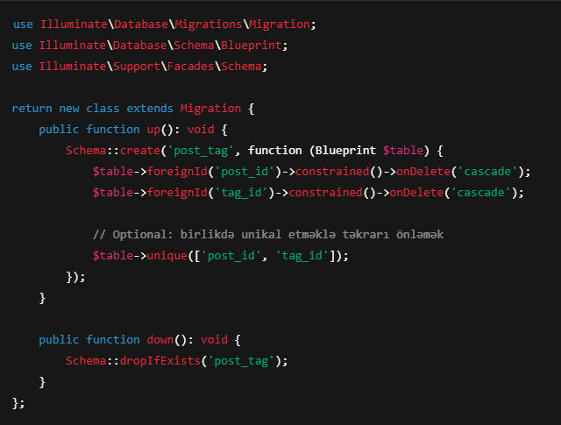
Nümunə: post_tag migration faylı necə olmalıdır?
İzah:
foreignId('post_id')->constrained(): posts.id sütununa xarici açar təyin edir.
foreignId(‘tag_id')->constrained(): tags.id sütununa xarici açar təyin edir.
onDelete('cascade'): Əgər bir post silinərsə, əlaqəli post_tag yazıları da silinir.
Bəs tag silinsə onda necə ? post_tag cədvəlindəki bütün recordlar silinəcəkmi ?
unique(['post_id', 'tag_id']): Eyni post ilə eyni tag bir dəfə əlaqələndirilə bilər.

Slide 15
Bizim struktura əsasən: post_tag pivot cədvəlində bu məlumatlar var: Yəni post_id = 1 olan post, tag_id = 2, 3, 4 olan 3 müxtəlif tag ilə əlaqəlidir.
onDelete('cascade') nə edir?
post_id üçün: $table->foreignId('post_id')->constrained()->onDelete('cascade’);
Bu deməkdir ki: Əgər posts cədvəlindən id = 1 olan post silinsə, post_tag cədvəlində post_id = 1 olan BÜTÜN əlaqəli sətrlər avtomatik silinəcək. Bu tamamilə məntiqlidir, çünki artıq həmin post yoxdur, onun tag-lərla əlaqəsi də qalmamalıdır.
2. tag_id üçün: $table->foreignId('tag_id')->constrained()->onDelete('cascade’);
Bu isə o deməkdir ki: Əgər tags cədvəlindən id = 4 olan tag silinsə, post_tag cədvəlində tag_id = 4 olan sətrlər avtomatik silinəcək.
id | post_id | tag_id
1 | 1 | 2
2 | 1 | 3
3 | 1 | 4

Slide 16
ƏLAQƏLİ QAYDA:
Bu yalnız tag_id = 4 olan əlaqələri silir.
Qətiyyən post_id = 1 olan bütün sətrləri silmir.
Yəni:
post_id | tag_id | Qalsın mı?
1 | 2 | ✅ Qalsın
1 | 3 | ✅ Qalsın
1 | 4 | ❌ Silinsin

Slide 17
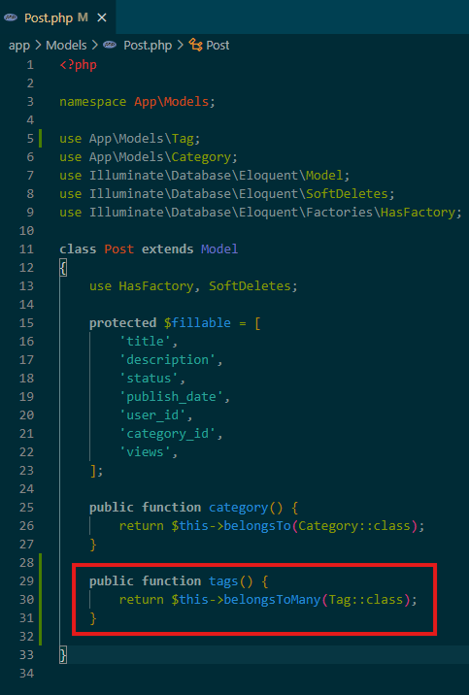

İndi isə, model və relation metodları (belongsToMany) istifadə edərək əlaqəni necə qurmaq lazım olduğunu öyrənək.
1. belongsToMany(Tag::class)
Bu metod deyir ki, bu bir many-to-many əlaqədir və Laravel avtomatik olaraq post_tag pivot cədvəlini istifadə edəcək.
Əgər post_tag deyil, məsələn post_tag_links adında pivot cədvəl olsaydı, bu zaman əlaqəni belə yazmalı idik:

Slide 18

Laravel-in default konvensiyası budur:
Model: Post
Əlaqəli model: Tag
Pivot cədvəl: post_tag
Laravel avtomatik olaraq aşağıdakıları gözləyir:
Pivot table adı: post_tag
Sütun adları:
post_id (Post modelindən gəlir)
tag_id (Tag modelindən gəlir)
Bu halda sən sadəcə belə yazırsan: Heç bir əlavə parametrə ehtiyac yoxdur.

Slide 19
Amma konvensiyaya əməl edilmədikdə: Məsələn:
Laravel artıq bu adları avtomatik anlaya bilmir, çünki:
Cədvəl adı post_tag deyil
Foreign key adları post_id və tag_id deyil
Onda bunu tam şəkildə yazırsan:
Pivot table | post_tag_links
Foreign key from Post | posts_id
Foreign key from Tag | tags_id

Slide 20
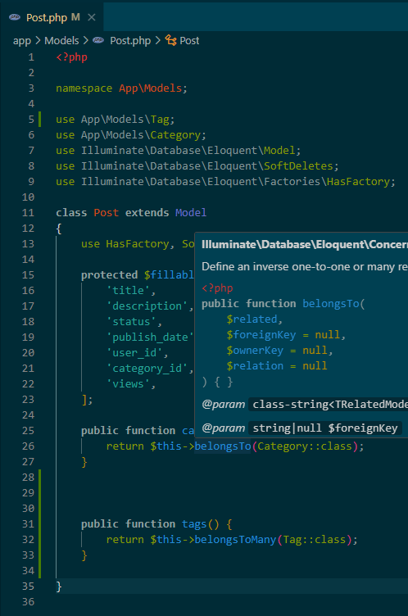
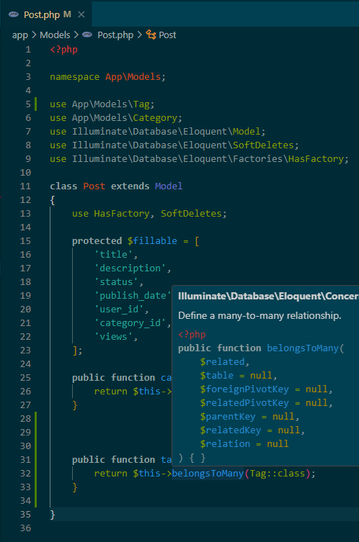
Əlavə olaraq qeyd edim ki, metodların üzərində kursoru saxladıqda nə cür bir əlaqənin qurulması gərəkdiyi göstərilir.

Slide 21
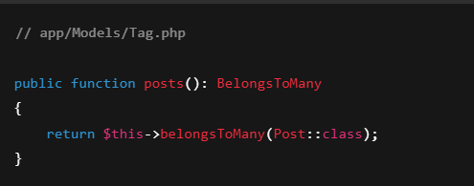

Qarşı modeldə necə olacaq?
Tag modelində də əksini yazmalıyıq:
BelongsToMany tipinin göstərilməsi (optional) - Bu, PHP type hinting üçündür və kod oxunurluğu, IDE dəstəyi üçün faydalıdır. Əgər yazmasan da Laravel işləyəcək, amma müasir yazım üslubunda əlavə etmək tövsiyə olunur.

Slide 22
Bəs post modelində
public function tags() {
return $this->belongsToMany(Tag::class);
}
olduqda tags modelində
public function posts() {
return $this->hasMany(Post::class);
}
yazıla bilərmi ? və əgər bu cür yazılsa bu nə mənaya gələr ?
❌ Cavab: Texniki olaraq yazmaq olar, amma bu səhv olar.
Niyə hasMany() düzgün deyil? Çünki:
hasMany() birbaşa xarici açar (foreign key) əlaqəsi üçün istifadə olunur.
Yəni posts cədvəlində bir tag_id sütunu olmalıdır ki, bir tag-ın bir neçə post-u olsun.
Amma sənin strukturunda post və tag arasında birbaşa foreign key yoxdur – əlaqə post_tag adlı pivot cədvəl vasitəsilə qurulub.

Slide 23
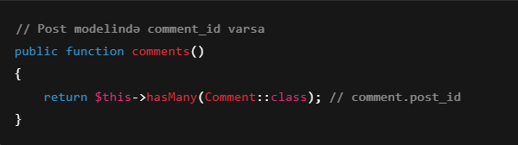
Məsələn:
hasMany() bu cür hallarda istifadə olunur:

Slide 24
Laravel-də Eloquent modelləri arasında əlaqə quruluşunu ( relationship mapping ) tam başa düşmək çox vacibdir. Gəlin bütün əsas əlaqə növlərini bir-bir incələyək və hansı əlaqə hansı ilə qarşılıqlı işləyir onu cədvəl və izahla təqdim edim.
Laravel-də əsas 6 əlaqə növü var:
hasOne
hasMany
belongsTo
belongsToMany
hasOneThrough
hasManyThrough
(bonus) morphOne, morphMany, morphTo, morphToMany → polymorphic əlaqələr (əgər istəsən sonra izah edərəm)

Slide 25
Qarşılıqlı Əlaqə Cədvəli
İnverse - birbaşa əlaqəli olmayan deməkdir.
Model A | Model B üçün münasib olan əlaqə
hasOne() | belongsTo()
hasMany() | belongsTo()
belongsTo() | hasOne() / hasMany()
belongsToMany() | belongsToMany()
hasOneThrough() | (inverse yoxdur – sadəcə əlaqə əldə edilir)
hasManyThrough() | (inverse yoxdur – sadəcə əlaqə əldə edilir)

Slide 26
Uyğunsuz Əlaqələr (doğru olmayanlar)
Əlaqə | Qarşısında uyğunsuz olan
hasMany ⟷ belongsToMany | ❌ olmaz
belongsTo ⟷ belongsTo | ❌ qarşılıqlı əlaqəni ifadə etmir
hasOne ⟷ belongsToMany | ❌ olmaz
belongsToMany ⟷ hasMany | ❌ olmaz

Slide 27
Ən çox istifadə edilən qarşılıqlı əlaqə kombinləri bunlardır:
Model A | Model B
hasOne | belongsTo
hasMany | belongsTo
belongsToMany | belongsToMany

Slide 28
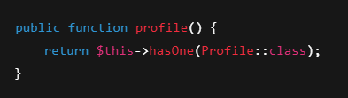
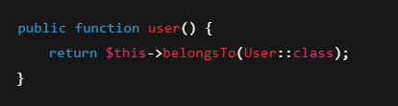
1. hasOne ⟷ belongsTo
User modelinin bir Profile -i var
User
Profile

Slide 29
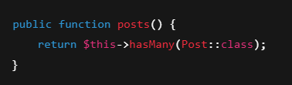
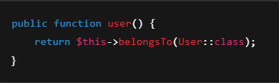
2. hasMany ⟷ belongsTo User çox sayda Post-a sahib ola bilər
User
Post

Slide 30
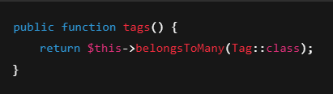
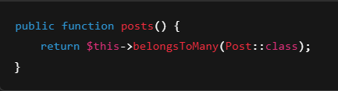
3. belongsToMany ⟷ belongsToMany
Post bir neçə Tag-a sahib ola bilər
Tag bir neçə Post-a sahib ola bilər
Pivot cədvəl: post_tag
Post
Tag

Slide 31
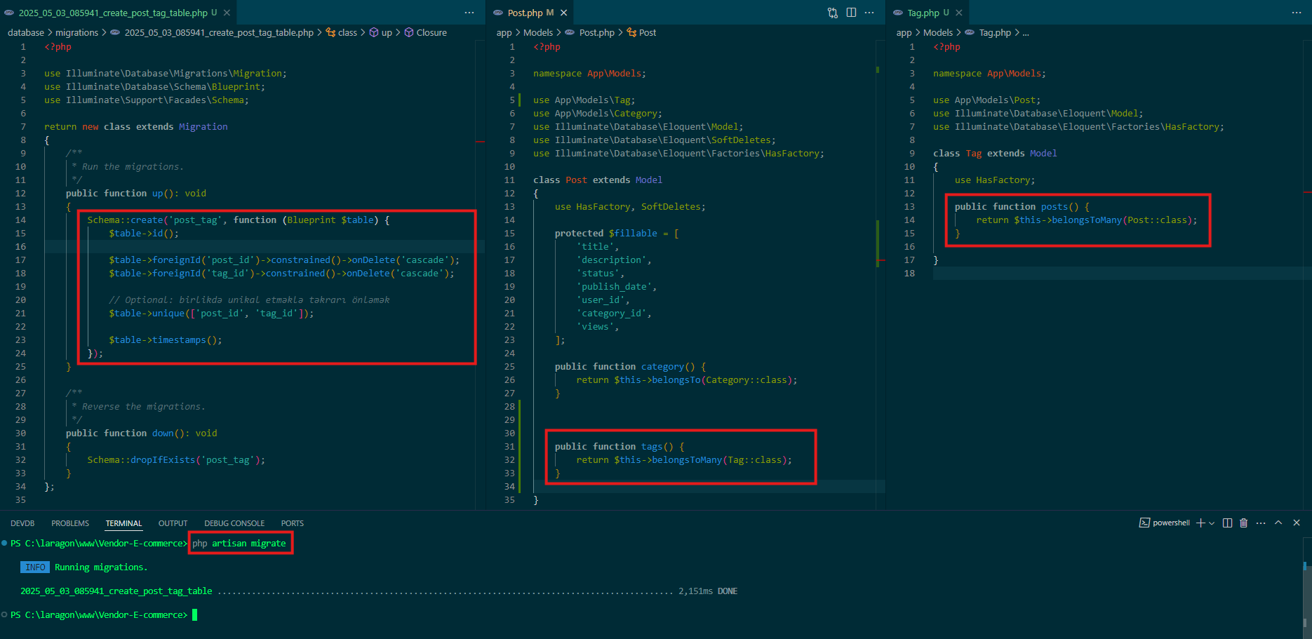
4. hasOneThrough və hasManyThrough haqqında sonra. 5. morphOne, morphMany, morphTo, morphToMany kimi polymorphic əlaqələr haqqında sonra.
İndi ilk öncə başlamış olduğumuz belongsToMany əlaqəsini başa çatdıraq. post_tag cədvəli yaratmaq üçün gərəkli olan və əlaqələr yaratmaq üçün lazım olan kodlarımız şəkildəki kimidir.
Növbəti slaydda kontrolleri yazasıyıq.

Slide 32
.

Slide 33
.

Slide 34
.

Slide 35
.

Slide 36
.

